Slide 1

재외동포를 위한 한국어(영어권)
5-1
재미한국학교협의회 (NAKS)
The National Association for Korean Schools

Slide 2

재미한국학교협의회 (NAKS)
The National Association for Korean Schools

Slide 3


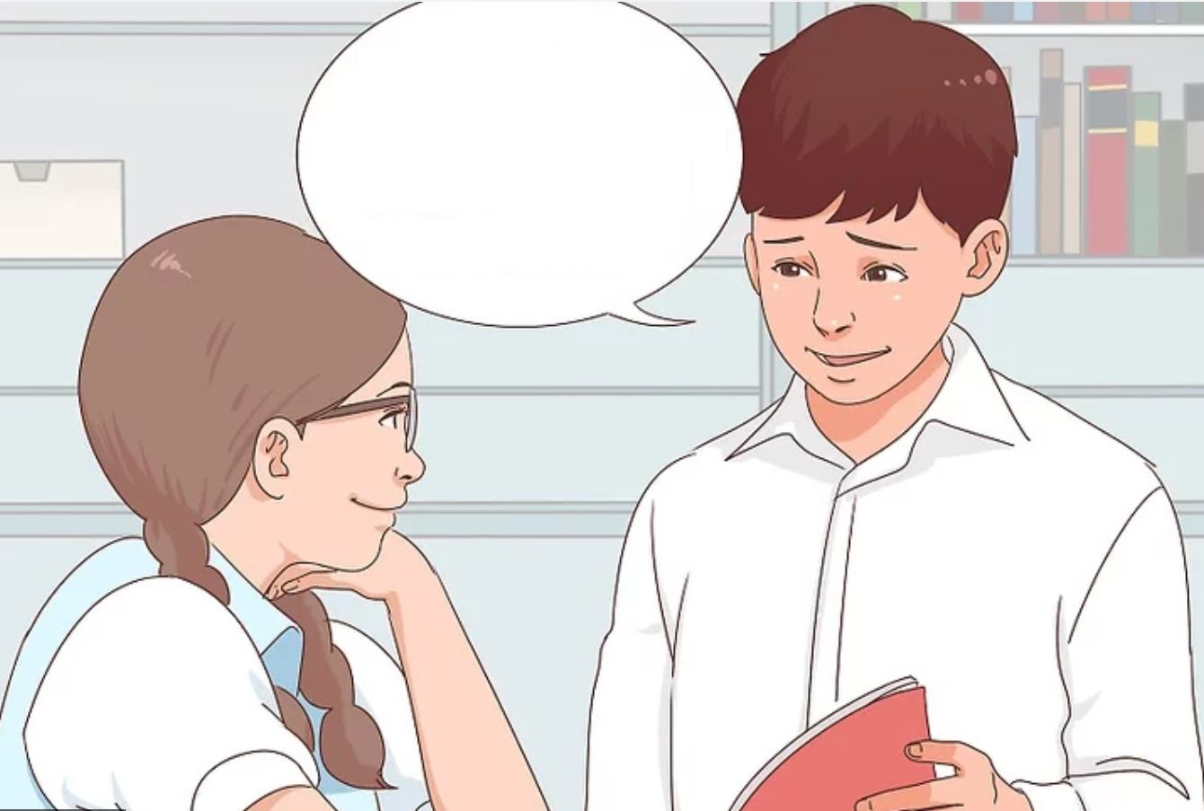
생각해 봐요
◎ 무슨 말을 하고 있을까요?
◎ 부탁을 거절한 적이 있나요?
https://www.wikihow.com/Ask-for-a-Favor
재미한국학교협의회 (NAKS)
The National Association for Korean Schools
Notes:
그림을 보고 상황을 유추해 봅니다. (상황: 수학숙제 좀 도와줄 수 있어?)

Slide 4
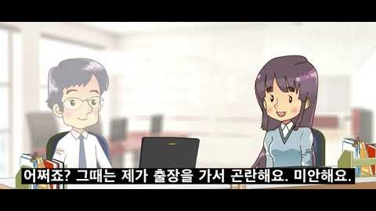
이야기해 봐요
◎ 부탁을 거절할 때는
어떻게 말해야 할까요?
https://www.youtube.com/watch?v=OvDrv0aLUTU
재미한국학교협의회 (NAKS)
The National Association for Korean Schools
Notes:
대화에서 부탁을 거절할 때, “미안해요. 하지만…”으로 정확한 이유를 말하고 있음을 설명합니다.

Slide 5

Unit 12 미안해서 어쩌지?
어휘 Vocabulary-Falshcards
이유 / reason
변명 / excuse
부탁을 받다 / to be asked
부탁을 들어주다 / to do a favor
허락을 받다 / to get permitted
취소하다 / to cancel
선택하다 / to choose
거절하다 / to refuse
거절을 당하다 / to be refused
속상하다 / to be upset
이기적이다 / to be selfish
돌려서 말하다 / to talk around
상처를 받다 / to be hurt
직접적으로 말하다 / to be blunt
재미한국학교협의회 (NAKS)
The National Association for Korean Schools

Slide 6


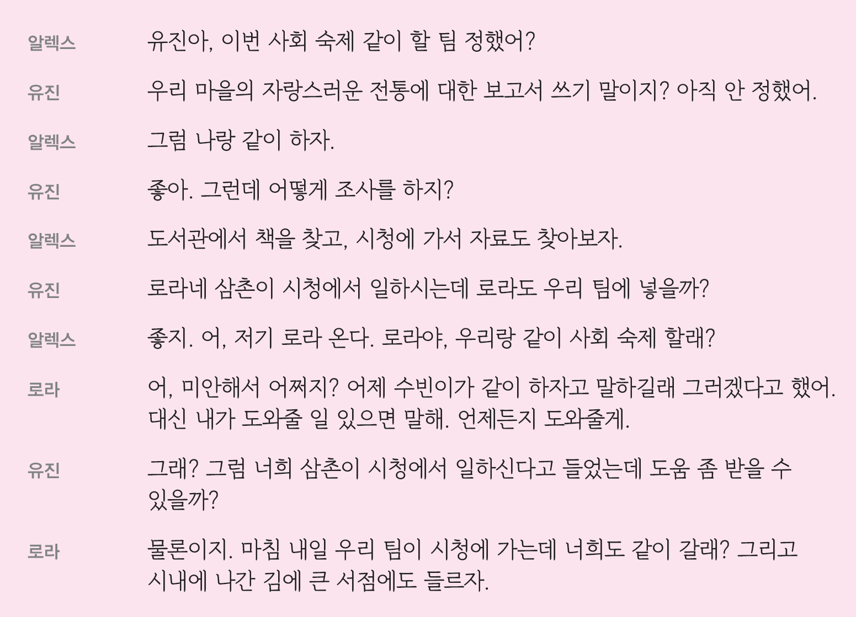
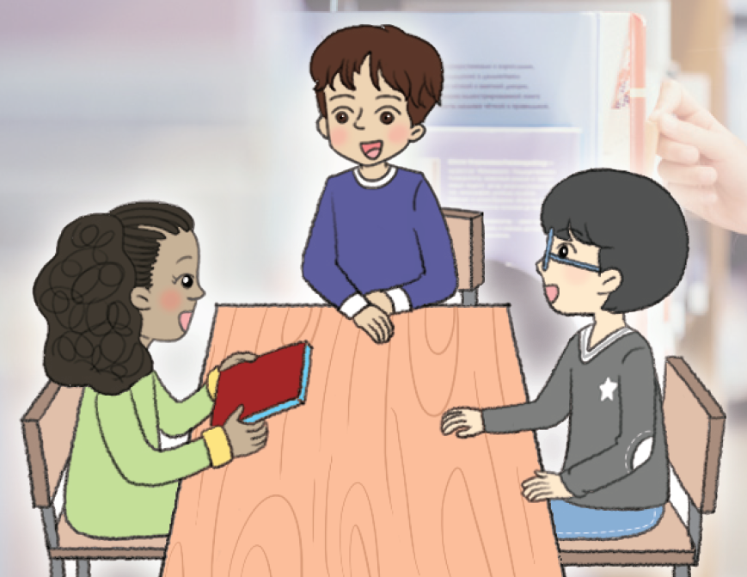
대화를 따라해봐요 P.115
Unit 12 미안해서 어쩌지?
로라는 왜 친구들의 부탁을 거절했나요?
재미한국학교협의회 (NAKS)
The National Association for Korean Schools
Notes:
대화(p115)와 듣고 말하기(p118) 중 선택하여 수업할 수 있습니다.
도입질문을 한다: 친구들과 공동 과제를 한 적이 있어요? 공동과제를 할 때 좋은 점과 어려운 점은 무엇인가요?
본문을 듣기 전에 그림을 보고 내용을 유추해본다.
자막을 보지 않고 듣도록 한다.
이해질문: 유진이와 알렉스는 공동과제를 준비하기 위해서 무엇을 해야 하나요? (답: 도서관 책, 시청자료 찾기)
왜 로라에게 같이 하자고 부탁했나요? (답: 로라 삼촌이 시청에서 일하셔서)
로라는 왜 부탁을 거절했나요? (답: 수빈이가 같이 하기로 약속해서)
로라는 어떻게 거절했나요? (답: 미안해서 어쩌지? 수빈이가…)
5) 답을 생각하면서 다시 듣는다.
6) 한 문장씩 듣고 따라 하게 한다.
7) 과제: 혼자 혹은 가족과 역할을 나누어 감정을 실러 대화를 읽고 녹음/녹화해서 교사에게 보낸다.(카톡, 이메일)

Slide 7

Unit 12 미안해서 어쩌지?
문법과 표현 1 ~길래
~길래
(Attached to a verb or an adjective) This is used when the first part is the reason or cause for the second part. This is usually used in spoken language.
1. 친구가 한국어를 잘하길래 이번 한국 축제 때 도와 달라고 부탁했어요.
2. 길에 사람들이 모여 있길래 궁금해서 가 봤더니 영화를 찍고 있었어요.
3. A 새로 나온 빵이야. 맛있어 보이길래 너 주려고 사 왔어.
B 정말? 고마워. 와. 진짜 맛있겠다.
재미한국학교협의회 (NAKS)
The National Association for Korean Schools
Notes:
‘-길래’는 뒤에 오는 문장의 원인이나 이유 또는 근거를 나타낼 때, 주로 구어에서 화자가 과거에 한 일에 대한 주관적인 이유를 나타낼 때 사용한다.

Slide 8
Unit 12 미안해서 어쩌지?
문법과 표현 1 ~길래
‘~길래’를 넣어 봐요
Verb or Adjective + ~길래
향기롭다
향기롭길래
덥다
덥길래
떡이 있다
떡이 있길래
마음에 들다
마음에 들길래
재미한국학교협의회 (NAKS)
The National Association for Korean Schools
Notes:
1. 뒤에 올 수 있는 문장을 만들어 본다. (예, 향기롭길래 꽃을 샀어요, 덥길래 창문을 열었어요)

Slide 9
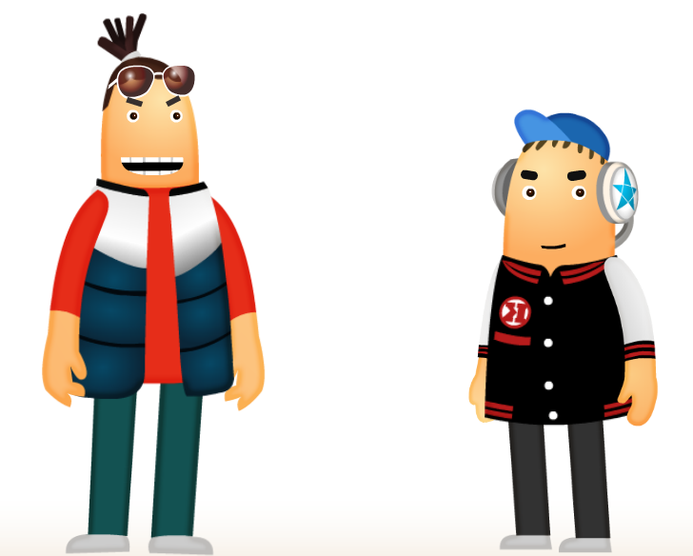

Unit 12 미안해서 어쩌지?
문법과 표현 1 ~길래
‘~길래’를 사용해서 이야기해 보세요. P.116
꽃이 예쁘고 향기롭길래 한 다발 사 가지고 왔어.
웬 꽃다발이니?
http://study.korean.net
https://www.vectorstock.com/royalty-free-vector/cartoon-style-of-bridal-bouquet-vector-16365057
재미한국학교협의회 (NAKS)
The National Association for Korean Schools

Slide 10
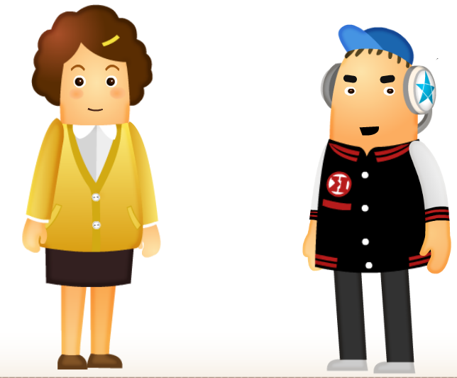
Unit 12 미안해서 어쩌지?
문법과 표현 1 ~길래
‘~길래’를 사용해서 이야기해 보세요. P.116
네, 닫으세요. 방이 너무 덥길래 창문을 열었는데 그냥 선풍기를 틀게요.
창문 좀 닫아도 될까?
밖이 너무 시끄러워서.
http://study.korean.net
재미한국학교협의회 (NAKS)
The National Association for Korean Schools

Slide 11

Unit 12 미안해서 어쩌지?
문법과 표현 1 ~길래
‘~길래’를 사용해서 이야기해 보세요. P.116
웬일로 요리를 하고 있어?
떡볶이가 먹고 싶어서요. 집에 떡이 있길래 만들어 보는 중이에요.
http://study.korean.net
재미한국학교협의회 (NAKS)
The National Association for Korean Schools

Slide 12
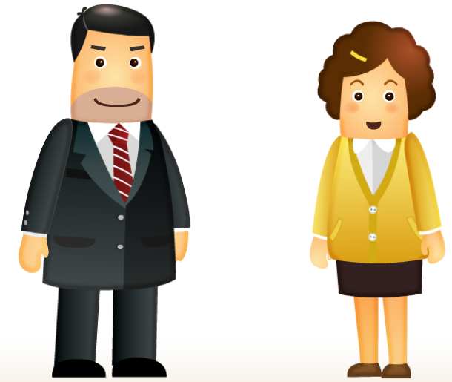
Unit 12 미안해서 어쩌지?
문법과 표현 1 ~길래
‘~길래’를 사용해서 이야기해 보세요. P.116
휴대전화 음악소리가 바뀌었지요?
노래가 마음에 들길래 바꿔 봤어요.
http://study.korean.net
재미한국학교협의회 (NAKS)
The National Association for Korean Schools
Notes:
2. Structure Practice

Slide 13
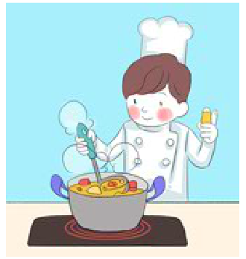

Unit 12 미안해서 어쩌지?
문법과 표현 1 ~길래
http://study.korean.net
친구가 요리를 잘 했길래 오늘 저녁에 만들어 달라고 부탁했어요.
하길래
친구가 요리를 잘 하길래 오늘 저녁에 만들어 달라고 부탁했어요.
재미한국학교협의회 (NAKS)
The National Association for Korean Schools
Notes:
친

Slide 14
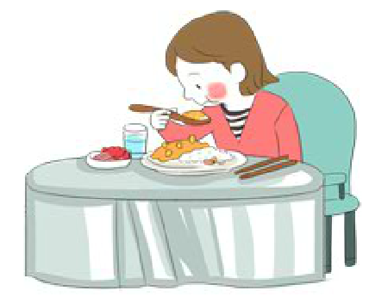
Unit 12 미안해서 어쩌지?
문법과 표현 1 ~길래
http://study.korean.net
사람들이 벌써 밥을 다 먹길래 저 혼자 먹었어요.
먹었길래
사람들이 벌써 밥을 다 먹었길래 저 혼자 먹었어요.
재미한국학교협의회 (NAKS)
The National Association for Korean Schools
Notes:
친

Slide 15
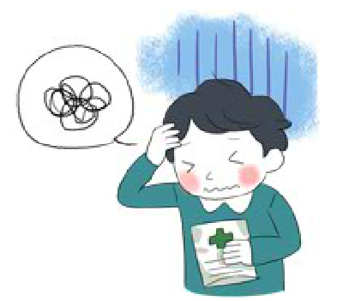
Unit 12 미안해서 어쩌지?
문법과 표현 1 ~길래
http://study.korean.net
머리가 아팠길래 두통약을 사서 먹었어요.
아프길래
머리가 아프길래 두통약을 사서 먹었어요.
재미한국학교협의회 (NAKS)
The National Association for Korean Schools
Notes:
친

Slide 16
Unit 12 미안해서 어쩌지?
문법과 표현 2 ~(으)ㄴ/는 김에
* ~(으)ㄴ/는 김에
(Attached to a verb) This is used when something is being done and thus something else is being added given the opportunity.
1. 내 공책을 사는 김에 동생 것도 하나 샀어요.
2. 자리에서 일어난 김에 창문 좀 열어 줄래?
3. A 백화점에 가는 김에 서점에 들러서 책 좀 사다 줄래요?
B 도와주고 싶은데…..약속 시간에 늦어서 서점에 들를 시간이 없어요.
미안해요.
재미한국학교협의회 (NAKS)
The National Association for Korean Schools
Notes:
1. ‘-김에’는 어떤 일에 이어서, 그것을 계기나 기회로 삼아 계획하지 않았던 다른 일도 함께 함을 나타낼 때 사용한다.

Slide 17
Unit 12 미안해서 어쩌지?
문법과 표현 2 ~(으)ㄴ/는 김에
‘~(으)ㄴ/는 김에’를 넣어 봐요
Verb + ~김에
가다
가는 김에
사러 가다
사러 가는 김에
반납하러 가다
반납하러 가는 김에
숙제 내러 가다
숙제 내러 가는 김에
재미한국학교협의회 (NAKS)
The National Association for Korean Schools
Notes:
1. 뒤에 올 수 있는 문장을 만들어 본다. (예, 시장가는 김에 과자도 샀어)

Slide 18
Unit 12 미안해서 어쩌지?
문법과 표현 2 ~(으)ㄴ/는 김에
‘~(으)ㄴ/는 김에’를 사용해서 이야기해 보세요. P.117
카페테리아에 갈 거야.
카페테리아에 가는 김에 내 우유도 사다 줄래?
http://study.korean.net
재미한국학교협의회 (NAKS)
The National Association for Korean Schools
Notes:
2. Structure Practice

Slide 19

Unit 12 미안해서 어쩌지?
문법과 표현 2 ~(으)ㄴ/는 김에
‘~(으)ㄴ/는 김에’를 사용해서 이야기해 보세요. P.117
책을 반납하는 김에 내 책도 반납해 줄래?
1층에 책을 반납하러 갈 거야.
http://study.korean.net
재미한국학교협의회 (NAKS)
The National Association for Korean Schools
Notes:
2. Structure Practice

Slide 20
Unit 12 미안해서 어쩌지?
문법과 표현 2 ~(으)ㄴ/는 김에
‘~(으)ㄴ/는 김에’를 사용해서 이야기해 보세요. P.117
숙제를 내러 가는 김에 내 숙제도
내 줄래?
선생님께 숙제를 내러 갈 거야.
http://study.korean.net
재미한국학교협의회 (NAKS)
The National Association for Korean Schools
Notes:
2. Structure Practice

Slide 21
Unit 12 미안해서 어쩌지?
문법과 표현 2 ~(으)ㄴ/는 김에
‘~(으)ㄴ/는 김에’를 사용해서 이야기해 보세요. P.117
도서관에 가는 김에 책 좀 빌려 줄래?
학교 끝나고 도서관에 갈 거야.
http://study.korean.net
재미한국학교협의회 (NAKS)
The National Association for Korean Schools
Notes:
2. Structure Practice

Slide 22
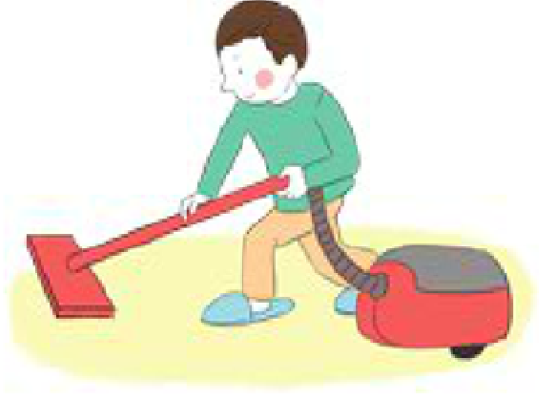
Unit 12 미안해서 어쩌지?
문법과 표현 2 ~(으)ㄴ/는 김에
http://study.korean.net
집에 일찍 __________ 청소를 했어요
1. 온 김에
2. 올 김에
3. 오는 김에
재미한국학교협의회 (NAKS)
The National Association for Korean Schools
Notes:
친

Slide 23

Unit 12 미안해서 어쩌지?
문법과 표현 2 ~(으)ㄴ/는 김에
http://study.korean.net
__________ 친구 선물도 살까 해요.
1. 쇼핑하는 김에
2. 친구가 좋은 김에
3. 친구 선물을 사러 나온 김에
재미한국학교협의회 (NAKS)
The National Association for Korean Schools
Notes:
친

Slide 24
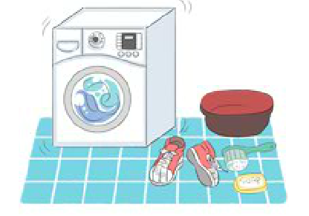
Unit 12 미안해서 어쩌지?
문법과 표현 ~(으)ㄴ/는 김에
http://study.korean.net
빨래를 하는 김에 __________________.
1. 좀 쉬어야 겠어요
2. 운동화도 빨아야겠어요.
3. 친구하고 전화할 거예요.
재미한국학교협의회 (NAKS)
The National Association for Korean Schools
Notes:
친

Slide 25

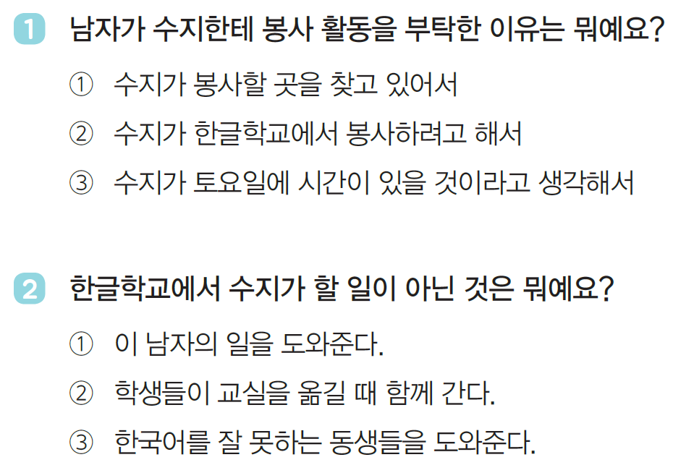
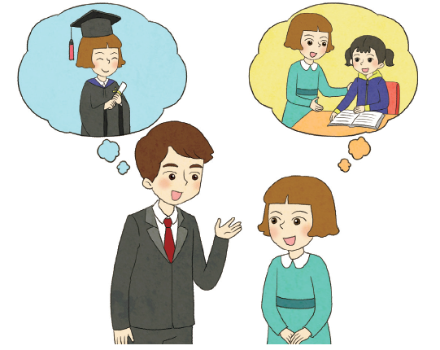
듣고 말해 봐요 P.118
Unit 12 미안해서 어쩌지?
재미한국학교협의회 (NAKS)
The National Association for Korean Schools
Notes:
대화(p115)와 듣고 말하기(p118) 중 선택하여 수업할 수 있습니다.
도입질문을 한다: 다른 사람의 부탁을 거절할 적이 있나요?
본문을 듣기 전에 그림을 보고 내용을 유추해본다.
자막을 보지 않고 듣도록 한다.
이해질문5) 답을 생각하면서 다시 듣는다.
6) 한 문장씩 듣고 따라 하게 한다.
7) 과제: 혼자 혹은 가족과 역할을 나누어 감정을 실러 대화를 읽고 녹음/녹화해서 교사에게 보낸다.(카톡, 이메일)

Slide 26
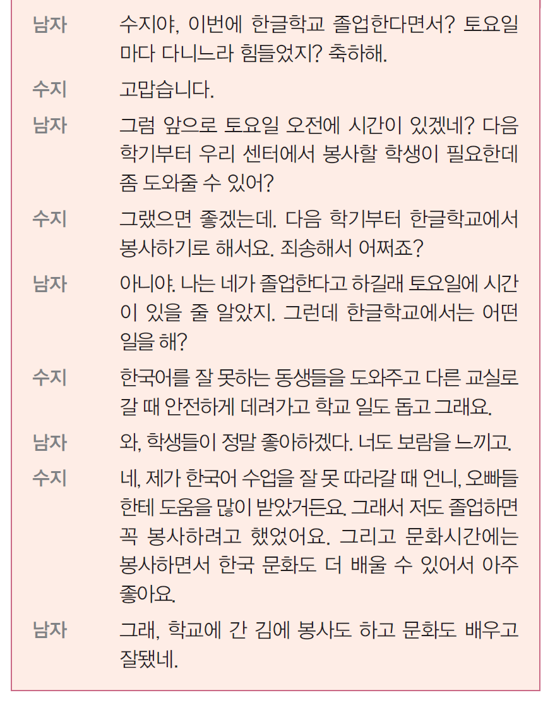
듣고 말해 봐요 P.118
Unit 12 미안해서 어쩌지?
재미한국학교협의회 (NAKS)
The National Association for Korean Schools

Slide 27
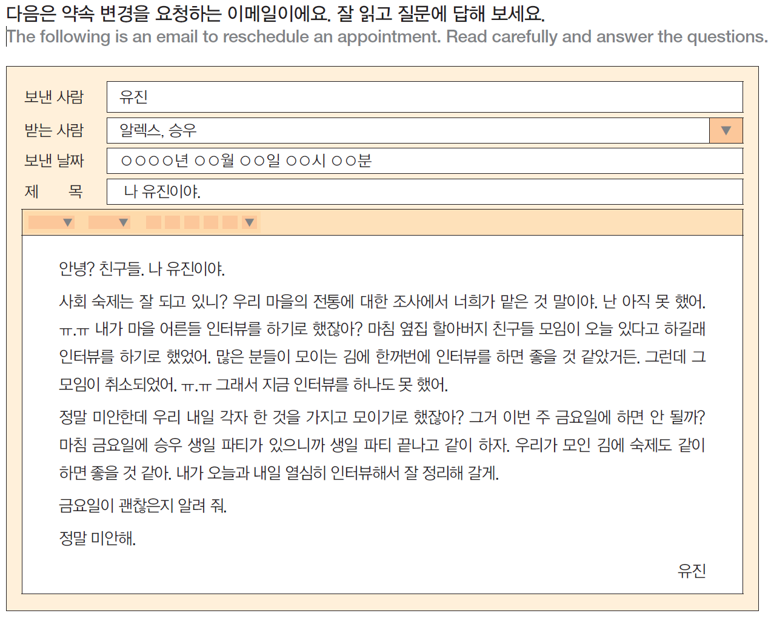

읽고 써 봐요 P.120
Unit 12 미안해서 어쩌지?
https://extraessay.top/adw/
재미한국학교협의회 (NAKS)
The National Association for Korean Schools

Slide 28
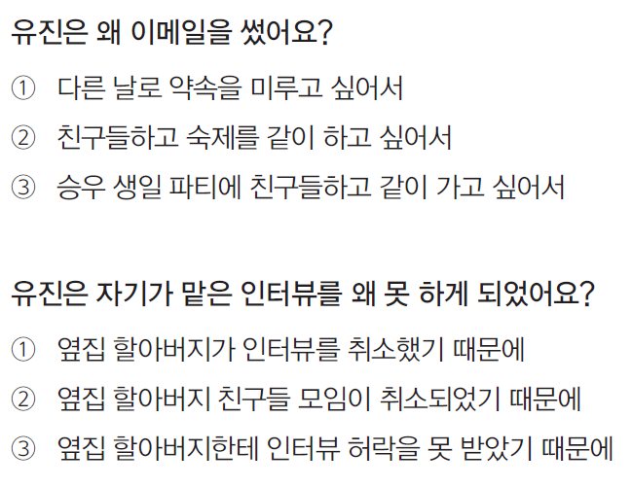
읽고 써 봐요 P.120
Unit 12 미안해서 어쩌지?
재미한국학교협의회 (NAKS)
The National Association for Korean Schools

Slide 29
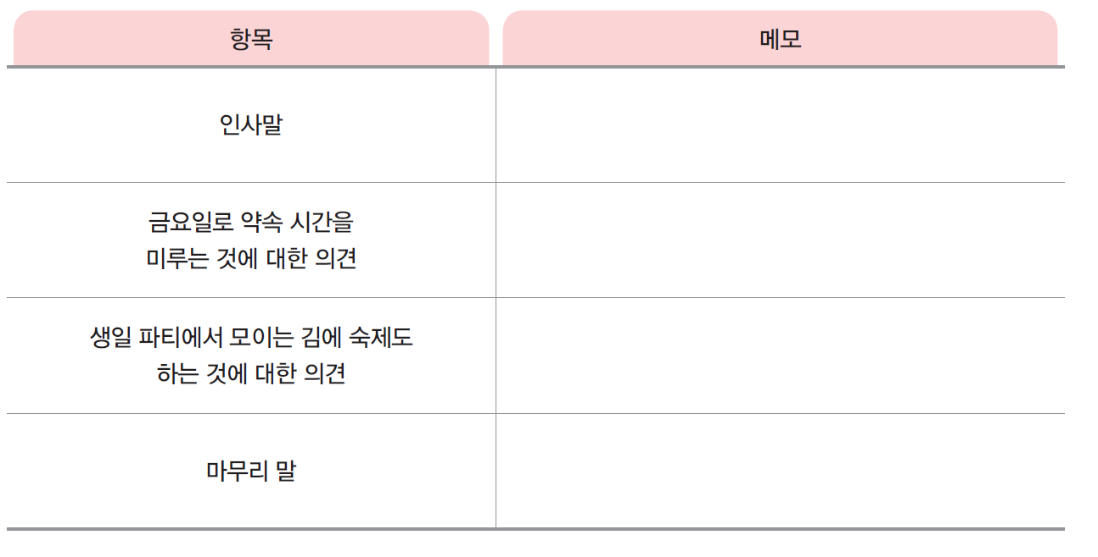
내가 알렉스나 승우가 되어 유진의 이메일에 거절 답장을 써 볼까요?
유진의 이메일에 대한 답장을 써서 선생님께 보내세요. P.121
Notes:
각 항목에 대해서 예를 함께 이야기 합니다. 학생들이 스스로 숙제를 할 수 있도록 힌트를 제공합니다.
인사말: 안녕, 유진아. 난 알렉스야.
의견: 미안한데, 이번 금요일에 승우 생일파티 끝나고 엄마를 도와드리기로 약속했어. 미안해서 어쩌지?
나는 토요일에 시간이 될 것 같아. 잘 있어!

Slide 30

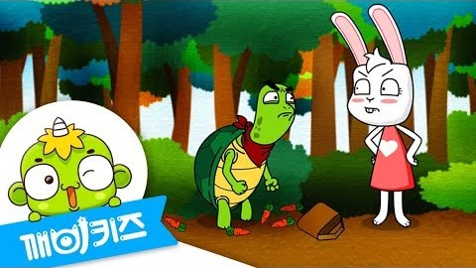
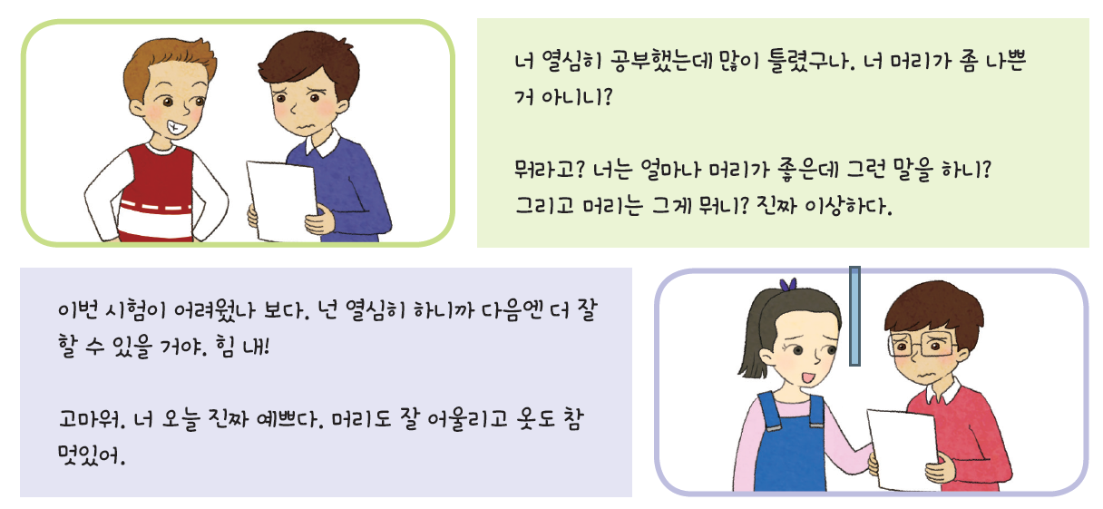
Unit 12 미안해서 어쩌지? - 문화 P.122
https://www.youtube.com/watch?v=ahh9DW0bnnY
재미한국학교협의회 (NAKS)
The National Association for Korean Schools
Notes:
말을 할 때 상대방을 배려해서 조심해야 하고 그렇게 해야 상대방도 나에게 좋은 말을 한다는 뜻이다.

Slide 31
이번 주 숙제
Unit 12 미안해서 어쩌지?
Quizlet 낱말 게임
신나게 놀기
감정을 넣어 역할극 해 봐요.
선생님에게 보내 줘요!
유진의 부탁을 거절하는 이메일을 써 봐요.
선생님에게 보내 줘요!
워크북 p.48-50
다음 시간에 얘기해요.
재미한국학교협의회 (NAKS)
The National Association for Korean Schools

Slide 32
Reference
재외동포를 위한 한국어 5-1 (영어권)
Study Korean
세종한국어 5권 11과
https://www.youtube.com/watch?v=OvDrv0aLUTU
https://www.vectorstock.com/royalty-free-vector/cartoon-style-of-bridal-bouquet-vector-16365057
https://extraessay.top/adw
https://www.youtube.com/watch?v=ahh9DW0bnnY
재미한국학교협의회 (NAKS)
The National Association for Korean Schools

